Slide 1
SERVICIO DE APRENDIZAJE SENA MODALIDAD PRESENCIAL CENTRO DE ELECTRICIDAD ELECTRONICA Y TELECOMUNICACIONES

Slide 2
TELCOMUNDO
La empresa TELCOMUNDO es un agente comercial que trabaja con el portafolio del claro, en donde se encarga principalmente de la telefonía móvil (planes de datos, minutos, mensajes de texto), fijas (hogares) y negocios, el cual busca la comodidad y brindarle el mejor servicio al usuario para que su experiencia con la empresa sea la más agradable.

Slide 3
NORMA ISO 9126
El estándar ISO/IEC 9126: 2001 presenta un marco conceptual para el modelo de calidad y define un conjunto de características y subcaracterísticas, las que debe cumplir todo producto software.
El estándar ISO-9126 establece que cualquier componente de la calidad del software puede ser descrito en términos de una o más de las siete características básicas: funcionalidad, confiabilidad, usabilidad, eficiencia, mantenibilidad, portabilidad y satisfacción; cada una de ellas se detalla a través de un conjunto de subcaracterísticas que permiten profundizar en la evaluación de la calidad de productos de software.
En relación con el modelo de calidad del producto de software, el estándar ISO/IEC 9126 (2001) indica lo siguiente:
Presenta un modelo de calidad del software, estructurado en características y subcaracterísticas.
Proporciona métricas externas para medir los atributos de las seis características de calidad externa definidas en la ISO/IEC 9126-1 (2001) y una explicación de cómo aplicar las métricas de calidad de software
Proporciona métricas internas para medir atributos de las seis características de calidad interna definidas en la ISO/IEC 9126-1 (2001)
.• Define métricas de calidad en uso para medir los atributos definidos en la ISO/IEC 9126-1 (2001).

Slide 4
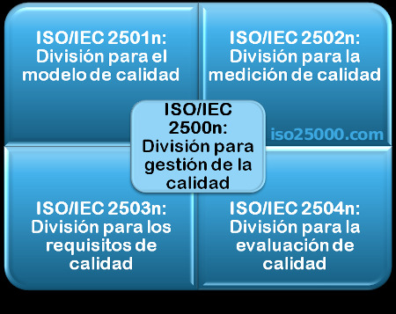
ISO 25000
ISO/IEC 25000/IEC 25000 es el resultado de la evolución de otras normas anteriores, especialmente de las normas ISO/IEC 9126, que describe las particularidades de un modelo de calidad del producto software, e ISO/IEC 14598, que abordaba el proceso de evaluación de productos software. Esta familia de normas ISO/IEC 25000 se encuentra compuesta por cinco divisiones

Slide 5
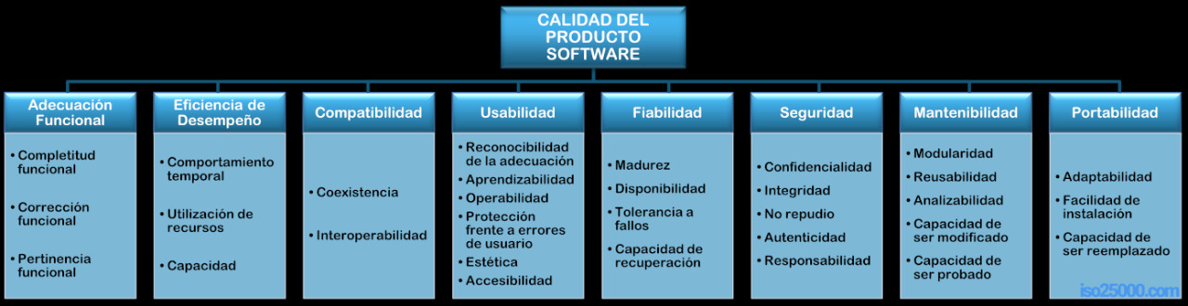
ISO 25010
La calidad del producto software se puede interpretar como el grado en que dicho producto satisface los requisitos de sus usuarios aportando de esta manera un valor. Son precisamente estos requisitos (funcionalidad, rendimiento, seguridad, mantenibilidad, etc.) los que se encuentran representados en el modelo de calidad, el cual categoriza la calidad del producto en características y subcaracterísticas
El modelo de calidad del producto definido por la ISO/IEC 25010 se encuentra compuesto por las ocho características de calidad que se muestran en la siguiente figura:

Slide 6
Termino ISO y el IEC
ISO (Organización Internacional de Normalización) e IEC (Comisión Electrotécnica Internacional) forman el sistema especializado para la normalización mundial. Los organismos nacionales miembros de ISO e IEC participan en el desarrollo de las Normas Internacionales a través de comités técnicos establecidos por la organización respectiva, para atender campos particulares de la actividad técnica. Los comités técnicos de ISO e
IEC colaboran en campos de interés mutuo. Otras organizaciones internacionales, públicas y privadas, vinculadas a ISO e IEC, también participan en el trabajo. En el campo de la evaluación de la conformidad, el Comité de ISO para la evaluación de la conformidad (CASCO) es responsable del desarrollo de Normas y Guías Internacionales

Slide 7
Funcionalidad
la funcionalidad de telcomundo es que la aplicación web pueda mejorar la proyección económica de el usuario como de la compañía
Que las ventas registradas por el usuario estén bajo una norma jurídica y legal

Slide 8
CONFIABILIDAD
La aplicación estará habilitada 7/24
Aplicación actualizada según la información dada por el operador

Slide 9
USABILIDAD
La aplicación ofrece ítems de fácil recordación y accesibilidad
La aplicación da al usuario la información necesaria y accesible según la necesidad de su rol

Slide 10
EFICIENCIA
La aplicación web tendrá un rendimiento, en cuanto el tiempo de respuesta en las consultas realizadas
La aplicación utilizara pocos recursos del equipo donde de utilice

Slide 11
SEGURIDAD
La aplicación tendrá un protocolo de protección
La aplicación tendrá seguro de confiablidad en la base de datos

Slide 12
FIABILIDAD
La aplicación se actualizara cada 24 horas para generar actualización de la información
la aplicación un respaldo de recuperación

Slide 13
MANTENIBILIDAD
La aplicación tendrá una fácil adaptabilidad para mejoras análisis,cambio,estadiblidad y prueba

Slide 14
PORTABILIDAD
Se podrá visualizar desde el entorno web como desde el celular
Es accesible en todo territorio colombiano

